Slide 1
Robotic Process Mining
배홍섭

Slide 2
Index
논문 요약은 본 양식을 활용하여 작성하고 KLAS 과제 제출 항목을 통해 제출하시면 됩니다. 본 논문 요약은 반드시 2-3 페이지로 작성해야 하며, 바탕체, 11pt, 1.15 줄간격을 권장합니다. 아래 항목에 대해 각각 작성하며 최소 한 단락 이상 작성하기 바랍니다.
Robotic Process Mining: Vision and Challenges
Abstract(요약)
세 문장으로 요약
Introduction
본 논문에서 다룬 연구 질문(questions)
이를 도출하게 된 배경
Method
논문에서 활용된 방법 설명
Result
결과 서술
Discussion
본 논문이 가지는 가치와 기여점을 서술
앞으로의 challenge??

Slide 3
1. Abstract

Slide 4
01 Abstract
세 문장으로 요약
Abstract 로봇 프로세스 자동화(RPA)는 웹 및 데스크탑 애플리케이션을 활용한 조직에서 반복적인 사무 작업을 자동화할 수 있게 해주는 새로운 기술입니다.
RPM의 핵심 아이디어는 사용자 상호작용(UI) 로그라고도 하는 작업자와 웹 및 데스크탑 애플리케이션 간의 상호작용 로그에서 자동화가 가능한 반복적인 루틴을 발견할 수 있다는 것입니다.
이 문서는 RPM을 뒷받침하는 일련의 기본 개념을 정의 하,고 RPM 도구가 UI 로그에서 RPA 스크립트를 생성할 수 있도록 하는 파이프라인을 제시합니다.

Slide 5
2. Introduction

Slide 6
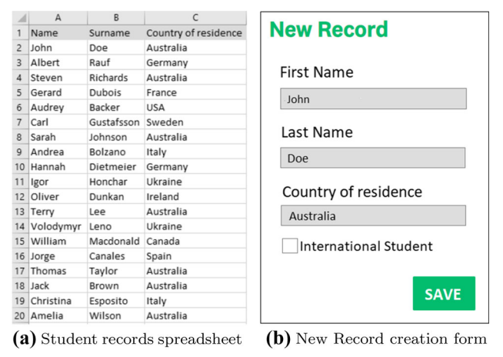
02 Introduction
본 논문에서 다룬 연구 질문(questions), 이를 도출하게 된 배경
다음과 같이 스프레드시트에 있는 정보를 하나씩 전송해야 될 경우 반복적인 사무 작업으로, RPA 도구를 사용하여 자동화 할 수 있다.
Question:
- 수 많은 루틴 중에 자동화 대상을 어떻게 결정하나?
- 경험적 조사는 시간이 너무 많이 소요됨.
- 자동화를 위한 후보 루틴을 식별하는데에 RPA를 도구를 사용

Slide 7
3. Method

Slide 8
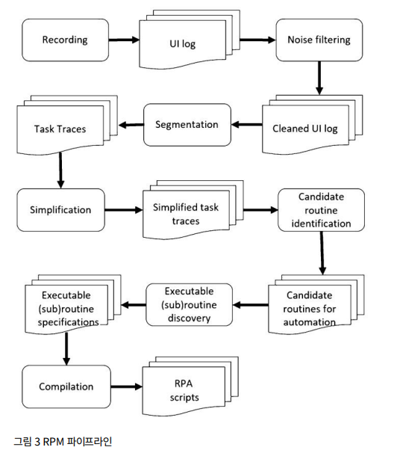
03 Method
논문 2장 : pipeline 및 전처리 단계 소개
RPM 주요 3단계
UI 로그 수집 & 전처리
후보 루틴 식별
실행가능한 루틴 발견
전처리과정
노이즈(작업 중 이메일 답장) 필터링
세분화(segmentation) :
단순화(simplification) : 중복 이벤트 제거.

Slide 9
03 Method
Challenges and Guildlines
Recording
기록해야할 작업을 식별하는게 중요한 단계.
기존 도구들은 too low level 기록. -> useful rountine을 추출하는데 도움 x
따라서 RPA tool 등장 -> RPA scrip를 기록하기 위한 functio을 제공.
But, only desktop app. 이를 해결하기 위해서는 OCR기술과 결합해야 할 수 있음.
Noise filtering
Task에 기여하는 이벤트에서 noise를 제거하는 기술
But noise가 특정 집합(작업 시작 또는 끝)에 위치할 경우 필터링이 힘들다.
또한 일부 이벤트가 동일한 task를 수행할 수 있는 다른 방식으로 인해 잘못 제거될 수 있다.
Segmentation
다른 work station에서 작업하고 있는 여러 작업자에 의해 동일한 작업이 spread 될 수 있다.
따라서 UI log를 trace로 분할하여 각 trace는 하나의 실행(execution)에 대응되도록 해야한다.

Slide 10
03 Method
Challenges and Guildlines
Segmentation
다른 work station에서 작업하고 있는 여러 작업자에 의해 동일한 작업이 spread 될 수 있다.
따라서 UI log를 trace로 분할하여 각 trace는 하나의 실행(execution)에 대응되도록 해야한다.
방법 1) 기록된 트랜잭션 데이터와 결합하여 segmentation 수행
- but 트랜잭션 데이터는 limited information만 제공할 수 있다..
방법 2) web session mining과 유사
- web log mining에서 사용하는 approach를 사용
- but 웹 조직 특성을 기반으로 한 approach이기 때문에 웹 상호작용 context에서만 사용가능.
방법 3) 휴리스틱 기법 (세션의 총 지속시간 or 이벤트 사이 최대 걸린 시간)
- 작업 중 다른 작업도 batch 작업처리를 할 수 있으므로 신뢰성 하락.

Slide 11
03 Method
Challenges and Guildlines
Simplification
Context에 따라 동일한 이벤트가 routine에 필수이거나, 중복이거나.
-> 기존 frequency-base approach 는 해결 불가.
Solution : sequential pattern mining techniques(순차적 패턴 마이닝 기술)
- 주류 행동 이벤트와 이상 이벤트 구별
- but 작업 중에 거의 볼 수 없는 일부 이벤트가 이상값으로 잘못 처리될 수 있음.
따라서 중요 문제 : 의미론적 필터링(semantic filtering)
- 이벤트의 group은 더 high level semantic action으로 결합 가능.
- 이때 의미론적 경계와 payload를 형성하는 attributes를 식별하는 것이 challenges.

Slide 12
03 Method
Challenges and Guildlines
Candidate routines identification
두 단계로 나눌 수 있음.
Routine extraction
반복적인 순차적 패턴을 식별 및 추출 하는 단계(make trace)
문제점 : routine을 실행하는 동안 사용자가 다른 작업도 수행가능(batch 처리) like 이메일 답장
Solution : 순차적 패턴 마이닝 기술 갭 패턴 사용
문제점 2 : 작업 순서가 임의로 바뀔 수 있음
Solution : 추상화 매커니즘을 사용 or ‘alphabet repeats’ 같은 이벤트 발생 순서 고려 x 방법 사용
Identification of automatable routines(자동화 가능한 루틴 식별)
주요 기준 : 작업의 실행 빈도 but 자동화가 가능하다는 보장은 없음
효율적인 알고리즘을 설계하여 routine을 RPA에 적합하게 만드는 요소를 공식화.
Solution : notion of determinism 사용
이는 모든 deterministic event가 활성화 되고 이전 작업에서 생성된 데이터를 사용할 때 자동화 O
문제는 non-deterministic event를 식별하는 것.
따라서 routine 중간에 non-deterministic event가 발생하면 이때 두가지의 sub-routine으로 split
이는 RPA에서 어느 routine이 더 효율적인지 cost-benefit 분석 관점에서 매우 중요한 작업

Slide 13
03 Method
Challenges and Guildlines
Executable routine discovery
문제점 1: 실행가능한 routine 발견 but 여기에는 여러 대체 방법이 존재할 수 있다는 것.
- 다른 작업자가 동일한 루틴을 다르게 수행할 수 있다.
- 따라서 routine 이 trigger(발현) 되어야 하는 모든 전제조건과 효과를 captur하는데 집중.
- 동일한 효과를 내는 두 routin의 경우 어떠한 routin이 최적인지 식별하는 것이 중요함.
문제점 2: 또한 일부 routin은 특정 조건(condition)에서만 trigger 될 수 있음.
- retail-EU 는 프로세스 모델을 통해 자돵화 가능
- retail-US 는 불가능.
문제점 3: Data transformatio을 발견하는 것
- RPA bot이 routine의 작업을 재현하도록 하려면 routine의 input parameter 또는 이전 단계에서 다음 단계로 계산되는 방법을 scrip에 encoding 되어야 한다.
- 하지만 이 방법은 확장성 문제가 있음. 다소 제한적이라서 RPM 맥락에 data transformation을 적용할 수 있는 방법을 모색해야함.

Slide 14
03 Method
Challenges and Guildlines
Compilation
특정 routine(routine specification) 이 주어지면 실행가능한 RPA script 생성을 목표로 한다.
따라서 routine 중에 작업을 올바르게 식별하는 것이 중요(웹 양식의 버튼 or 텍스트 필드 등등)
But 이러한 정보가 누락되었을 수 있고, (log data 존재하지 않음) 또는 웹 사이트가 동적으로 생성되고 많은 컨테이너로 구성된 경우, 이를 정확히 추출하기 어려울 수 있음.
따라서 API 없이 사용자 정의 응용 프로그램으로 작업할 경우 어려움
- OCR 기술이 사용 but record actions의 의미를 보존하고 실행 중에 관련된 모든 데이터를 캡처하는 것이 어려움

Slide 15
차트를 사용한 제목 및 내용 레이아웃

Slide 16
표를 사용한 두 개의 내용 레이아웃
여기에 첫 번째 글머리 기호
여기에 두 번째 글머리 기호
여기에 세 번째 글머리 기호
클래스 | 그룹 1 | 그룹 2
클래스 1 | 82 | 95
클래스 2 | 76 | 88
클래스 3 | 84 | 90

Slide 17
SmartArt가 있는 제목 및 내용 레이아웃
1단계 제목
작업 설명
2단계 제목
작업 설명
3단계 제목
작업 설명

Slide 18
슬라이드 제목 추가 - 3

Slide 20
슬라이드 제목 추가 - 4

Slide 21
슬라이드 제목 추가 - 5

